Slide 1
VÒNG QUAY MAY MẮN

Slide 2
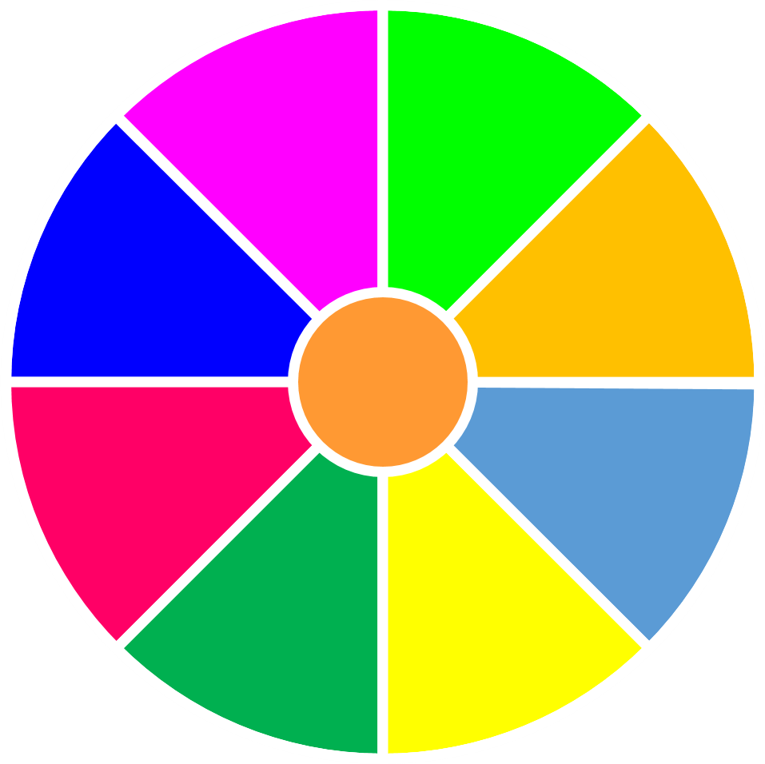
ROTATION
LUCK
8
9
1
2
3
7
10
10
7
4
5
9
8
TURN

Slide 3
Vì sao có thể nói Trái Đất là một thanh nam châm khổng lồ?
A. Vì không gian bên trong và xung quanh Trái Đất tồn tại từ trường.
B. Vì Trái Đất hút tất cả các vật về phía nó.
C. Vì Trái Đất hút các vật bằng sắt thép mạnh hơn các vật làm bằng vật liệu khác.
D. Vì trên bề mặt Trái Đất có nhiều mỏ đá nam châm.
QUAY VỀ

Slide 4
Từ trường Trái Đất mạnh nhất ở
A. vùng xích đạo.
B. vùng địa cực.
C. vùng đại dương.
D. vùng có nhiều quặng sắt.
QUAY VỀ

Slide 5
Phát biểu nào sau đây là đúng?
A. Cực Bắc địa từ và cực Bắc địa lí không trùng nhau.
B. Cực Bắc địa từ trùng với cực Bắc địa lí.
C. Cực Bắc địa từ trùng với cực Nam địa lí.
D. Cực Nam địa từ trùng với cực Nam địa lí.
QUAY VỀ

Slide 6
La bàn là một dụng cụ dùng để xác định
A. khối lượng một vật.
B. trọng lượng của vật.
C. phương hướng trên mặt đất.
D. nhiệt độ của môi trường sống.
QUAY VỀ

Slide 7
Bộ phận chính của la bàn là
A. đế la bàn.
B. kim nam châm.
C. mặt chia độ.
D. hộp đựng la bàn.
QUAY VỀ

